Slide 1
酶的专一性及应用
人教版高中生物必修1第5章
第1节 降低化学反应活化能的酶
（第4课时）

Slide 2
1. 我们知道唾液淀粉酶能分解淀粉，那么，它能分解蔗糖等其他物质吗？

Slide 3
利用现有的条件，请你设计实验，来探究一种酶只能催化一种物质，还是能催化多种物质？
现有条件为: 2 %淀粉酶溶液（最适温度70⁰C）、2%蔗糖酶溶液（最适温度50⁰C）、3%的淀粉溶液、3%蔗糖溶液、3% 葡萄糖溶液、3%的蛋白液、100%的植物油、0.01g/ml苏丹Ⅲ染液、0.1g/ml NaOH溶液（斐林试剂甲液）、0.01g/ml CuSO₄溶液、0.05g/ml CuSO₄溶液（斐林试剂乙液）

Slide 4
可能的方案

Slide 5
确定的方案1
 | 1 | 2 | 3
2 %淀粉酶溶液 | 1ml | 1ml
3%的淀粉溶液 | 2ml
3%蔗糖溶液 |  | 2ml
3% 葡萄糖溶液 |  |  | 2ml
蒸馏水 |  |  | 1ml
现象
结论

Slide 6
确定的方案2
把确定的方案1中2 %淀粉酶溶液换成2%蔗糖酶溶液

Slide 7
确定的方案3
 | 1 | 2 | 3 | 4 | 5
2 %淀粉酶溶液 | 1ml | 1ml
3%的淀粉溶液 | 2ml |  |  | 2ml
3%蔗糖溶液 |  | 2ml |  |  | 2ml
3% 葡萄糖溶液 |  |  | 2ml
蒸馏水 |  |  | 1ml | 1ml | 1ml
现象
结论

Slide 8
确定的方案4
把确定的方案3中2 %淀粉酶溶液换成2%蔗糖酶溶液

Slide 9
分析结果，得出结论
一 酶具有专一性

Slide 10
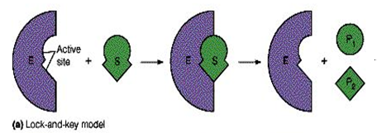
“锁和钥匙”模型
“Lock-key”model
Emil Fischer （1894）

Slide 11
酶具有专一性：
一种酶只能催化一种或一类化学反应。

Slide 12
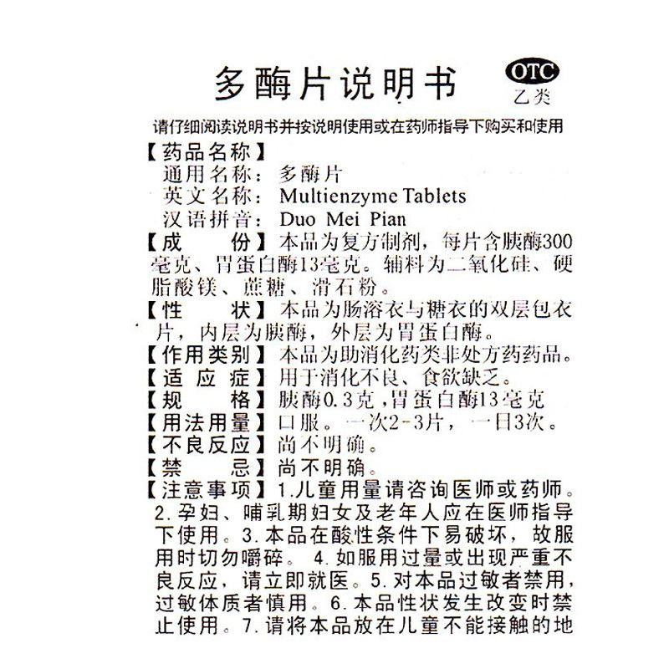
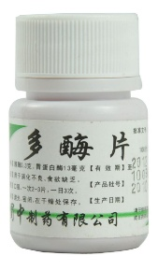
2.请同学们思考, 在生活中那些方面用到酶?

Slide 13
某牌加酶洗衣粉的使用说明：
为什么不能用于丝质及羊毛衣料？

Slide 14
还有用于溶解细菌细胞壁的溶菌酶、用于分解细菌的含酶牙膏。
为了广泛应用酶，实践中常用人工合成的含酶成分的酶制剂。

Slide 15
中国知网中输入“酶制剂的应用”共有1969条

Slide 16
涉及领域：
1.在医药领域中的应用
纳豆及其激酶制剂已被证明对血栓病、高血脂、糖尿病有预防和治疗作用。
2.在养殖领域中的应用
在饲料中添加酶制剂，可提高动物的消化能力、生长能力、免疫能力。
3.在皮革工业领域的应用
4.在环保领域中的应用
5.在食品领域中的应用
6.在日常生活中的应用
7.在基础研究领域中的应用

Slide 17
3.请同学们把这一单元的知识用思维导图的形式进行归纳？
建立思维导图过程中可能用到的名词有：酶、特性、功能、化学本质、专一性、高效性、有机物、催化、机理、温度、蛋白质。把用到的名词用箭头和连接词相连。

Slide 18
知识归纳

Slide 19
谢
谢
谢
看
看
谢
看
谢
谢
观
观
观
2020年2月

